Slide 1
Технология Татьяны Дороновой «Детский календарь»

Slide 2
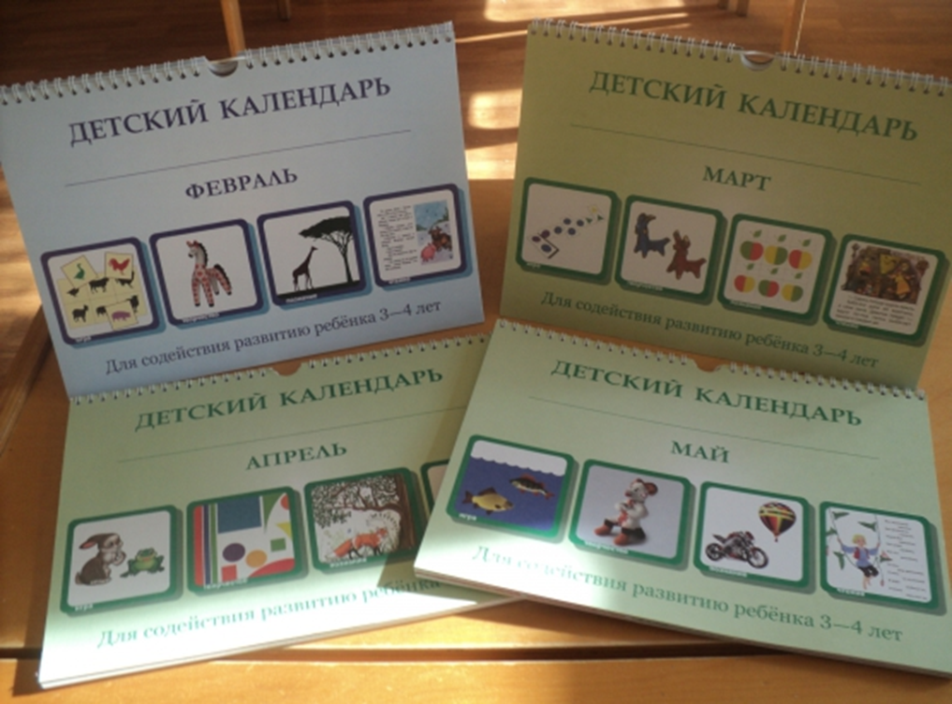
«Детский календарь» дидактический материал для развития личности ребёнка

Slide 3
Основная цель комплекта
«Детский календарь»
Создание единых подходов в воспитании и обучении детей, создание единого социокультурного образовательного пространства, в котором родители и воспитатели, взаимодействуя друг с другом, осуществляют развитие ребёнка с учётом возможностей семьи и детского сада

Slide 4
Особенности
«Детского календаря»
Содержание календаря ориентировано на минимальные трудозатраты при его использовании. Среднее время занятий с ребёнком составляет 10-15 минут в день.
Использование «ДК» дополнительных материалов, кроме ножниц, клея, цветных карандашей или фломастеров.
Количество предлагаемых занятий (30 занятий в месяц) рассчитано на ежедневное использование, что содействует формированию привычки к систематическим занятиям.

Slide 5
Структура комплекта
«Детский календарь»
Познавательно-исследовательская деятельность-представлена с помощью картинок и иллюстраций. Картинки предлагаются ребёнку в определённой системе.
Сюжетная игра – представлена в виде бумажных игрушек, которые ребёнок делает с помощью взрослого.
Игра с правилами – представлена только в виде игр на удачу (лото, домино и др.)
Продуктивная деятельность – представлена в виде изготовления интересных поделок.
Художественная литература – в виде книжек-самоделок.

Slide 6
Использование календаря в работе
Непосредственная образовательная деятельность
Самостоятельная игровая деятельность детей
Деятельность в семье

Slide 7
Роль «Детского календаря» в создании единого образовательного пространства
- обеспечить необходимую длительность и повторяемость упражнений;
- своевременно определять и преодолевать трудности, которые возникают у ребёнка;
- адекватно оценивать возможности ребёнка, его достижения и неудачи.

Slide 8
Формы работы
Познавательно-исследовательская деятельность
Опыты
Коллекционирование
Путешествие по карте
Путешествие по реке времени

Slide 9
Формы работы
Продуктивная деятельность
Работа по образцу
Работа с незавершёнными продуктами
Работа с графическими схемами
Работа по словесному описанию цели-условия

Slide 10
Формы работы
Игры с правилами
Игры на физическую компетенцию
Игры на удачу
Игры на умственную компетенцию

Slide 11
Формы работы
Художественная литература
Тексты для непродолжительного чтения
Тексты для продолжительного чтения

Slide 12
Содержание работы с календарём

Slide 14
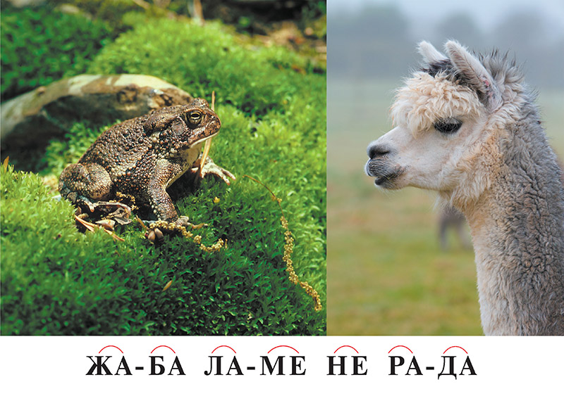

Slide 15
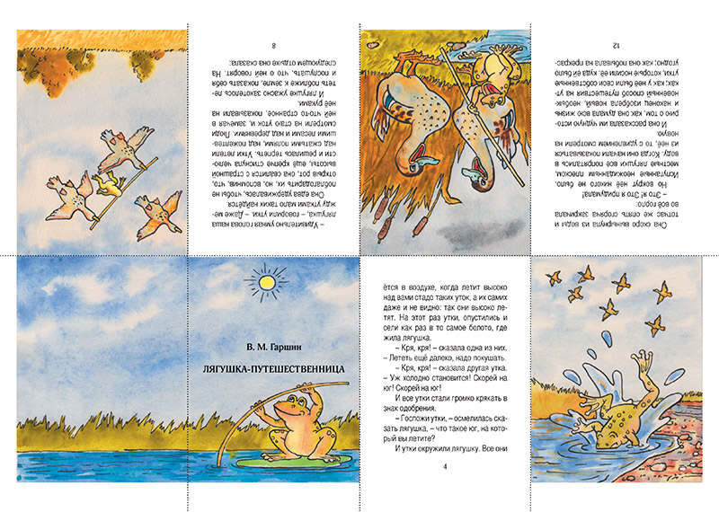

Slide 16
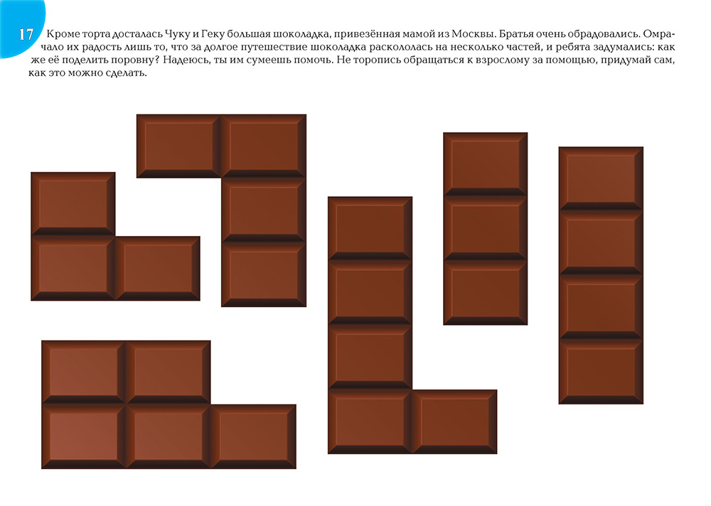

Slide 19
Спасибо за внимание 2015 года

